Slide 1
Собираем и рисуем

Slide 2
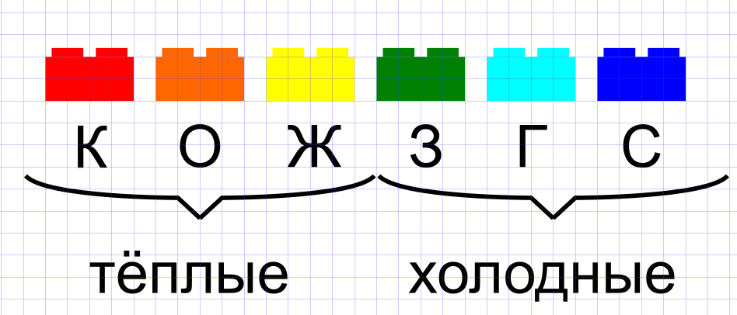
ДАТА
Вспоминаем что узнали на прошлом занятии

Slide 3
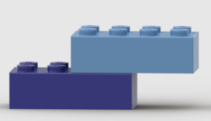
Сможете повторить?

Slide 4
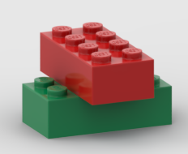
Сможете повторить?

Slide 5
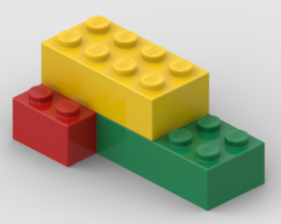
Сможете повторить?

Slide 6
Теперь повторите с соседом (2, 3, 4 кубика)

Slide 7
Как правильно зарисовать фигуру?
СВЕРХУ
СБОКУ
СПЕРЕДИ

Slide 8
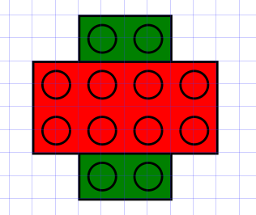
Как правильно зарисовать фигуру?
рисуем по клеточкам!
СВЕРХУ

Slide 9
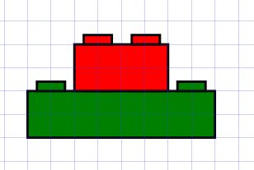
Как правильно зарисовать фигуру?
СПЕРЕДИ

Slide 10
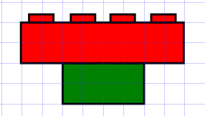
Как правильно зарисовать фигуру?
СБОКУ

